Slide 1
Кроссворд
Проверь себя. 3 класс
Обобщение по былинам
«Начальная школа XXI века»
Царенко Галина Евгеньевна
Учитель начальных классов
МКОУ «Октябрьская СОШ №1»
п.Октябрьский Волгоградская область

Slide 2
1
а
1. Имя жены князя Владимира.
а
п
п
р
а
к
с
и
дальше
я
А
Б
В
Г
Д
Е
Ё
Ж
З
И
Й
К
Л
М
Н
О
П
Р
С
Т
У
Ф
Х
Ц
Ч
Ш
Щ
Ь
Ы
Ъ
Э
Ю
Я

Slide 3
а
2.Город, из которого приехал Алёша Попович
а
п
п
2
р
о
с
т
о
в
а
к
с
и
дальше
я
А
Б
В
Г
Д
Е
Ё
Ж
З
И
Й
К
Л
М
Н
О
П
Р
С
Т
У
Ф
Х
Ц
Ч
Ш
Щ
Ь
Ы
Ъ
Э
Ю
Я

Slide 4
а
3.Город, в который приехал Илья Муромец.
а
п
п
р
о
с
т
о
в
а
3
к
и
е
в
с
и
дальше
я
А
Б
В
Г
Д
Е
Ё
Ж
З
И
Й
К
Л
М
Н
О
П
Р
С
Т
У
Ф
Х
Ц
Ч
Ш
Щ
Ь
Ы
Ъ
Э
Ю
Я

Slide 5
а
4. Имя племянницы князя Владимира.
а
п
п
р
о
с
т
о
в
4
з
а
б
а
в
а
к
и
е
в
с
и
дальше
я
А
Б
В
Г
Д
Е
Ё
Ж
З
И
Й
К
Л
М
Н
О
П
Р
С
Т
У
Ф
Х
Ц
Ч
Ш
Щ
Ь
Ы
Ъ
Э
Ю
Я

Slide 6
5
т
а
4. Имя чуда поганого.
а
у
п
п
г
р
о
с
т
о
в
з
а
б
а
в
а
р
к
и
е
в
и
с
н
и
дальше
я
А
Б
В
Г
Д
Е
Ё
Ж
З
И
Й
К
Л
М
Н
О
П
Р
С
Т
У
Ф
Х
Ц
Ч
Ш
Щ
Ь
Ы
Ъ
Э
Ю
Я

Slide 7
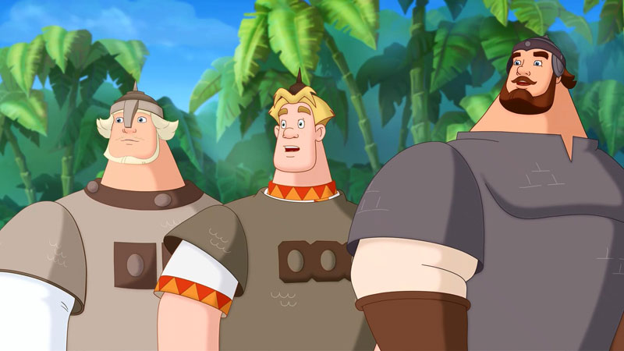
Молодцы !

Slide 8
Источники: кроссворд: Рабочая тетрадь «Литературное чтение», 3 класс, Л.А.Ефросинина картинки на шаблоне: http://wiki.iteach.ru/images/8/87/0_15160_74bbc765_XL.jpg http://im7-tub-ru.yandex.net/i?id=34597205-38-72&n=21 иллюстрация мультфильма: http://topdj.ua/upload/movies/c/8/9/4145_screenshot_6.jpg

